Slide 1
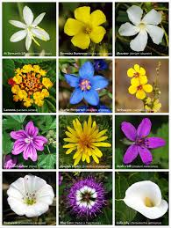
আজকের অধিবেশনে সবাইকে শুভেচ্ছা

Slide 2
জয়শ্রী রানী দাস
( বি এ বি এড)
সিনিয়র শিক্ষিকা
মোবাইলঃ
ই-মেইল :

Slide 3
শ্রেনি- নবম-দশম
বিষয়-তথ্য ও যোগাযোগ প্রযুক্তি
অধ্যায়-৫ম

Slide 4
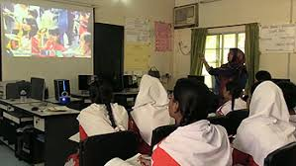
নিচের চিত্র মনোযোগ দিয়ে লক্ষ্য কর
শিক্ষার্থীরা কী করছে ?
মাল্টিমিডিয়া ব্যবহার করে মিনা কার্টুন দেখছে।
উপরের ছবিতে শিক্ষার্থীরা কী করছে?

Slide 5
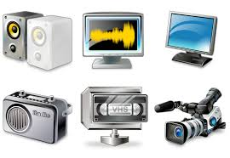
আজকের পাঠের বিষয়
মাল্টিমিডিয়া

Slide 6
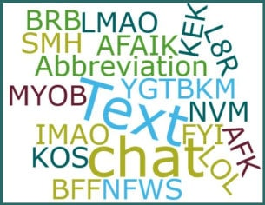
মাল্টিমিডিয়া
বর্ণ (Text)
চিত্র (Graphics
শব্দ (Sound)
এ মাধ্যমগুলো মিলে কী হতে পারে?

Slide 7
শিখনফল
এই পাঠ শেষে শিক্ষার্থী.........
1। মাল্টিমিডিয়া কী তা বলতে পারবে;
2। মাল্টিমিডিয়ার প্রধান মাধ্যমসমূহ বর্ণনা করতে পারবে;
3। তথ্য ও যোগাযোগ প্রযুক্তিতে মাল্টিমিডিয়ার ব্যবহার ব্যাখ্যা দিতে পারবে।

Slide 8
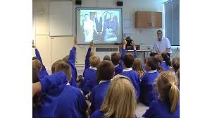
মাল্টিমিডিয়া
এখানে শিক্ষার্থীরা কী করছে ?
মাল্টিমিডিয়ায় ক্লাস করছে।
এখানে শিক্ষার্থীরা কী করছে ?
মাল্টিমিডিয়া দেখে কম্পিউটারে কাজ করছে।

Slide 9
মাল্টিমিডিয়ারমাধ্যমসমূহকেপ্রধাণত৩টিভাগেভাগকরাযায়।
বর্ণ
Text
চিত্র
graphics
শব্দ
sound
Notes:
মাল্টিমিডিয়ার প্রধান মাধ্যম সাধারণত কয় ধরনের হয়ে থাকে?

Slide 10
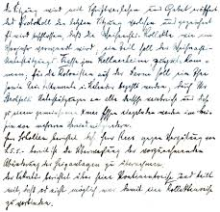
বর্ণ (Text)
সারা দুনিয়াতেই টেক্সটের যাবতীয় কাজ এখন কম্পিউটারে হয়ে থাকে। একসময় টাইপ রাইটার দিয়ে এসব কাজ করা হতো, এখন অফিস আদালত থেকে শুরু করে পেশাদারি মুদ্রণ পর্যন্ত সর্বত্রই কম্পিউটার ব্যবহার করা হচ্ছে।

Slide 11
চিত্র (Graphics)
গ্রাফিক্স তৈরী , সম্পাদনা যাবতীয় কাজ কম্পিউটার ব্যবহার করে করা হয়।
Notes:
এটা কিসের ছবি?

Slide 12
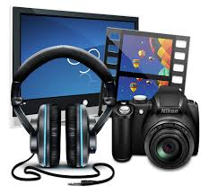
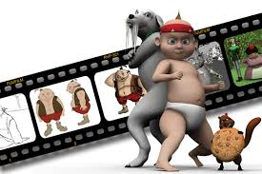
ভিডিও (Video)
ভিডিও কার্যত একধরণের গ্রাফিক্য্র। একে চলমান গ্রাফিক্য্র বললে ভালো হয়। বিশ্বজুড়ে ভিডিও একটি সুপ্রতিষ্ঠিত মিডিয়া।

Slide 13
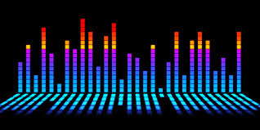
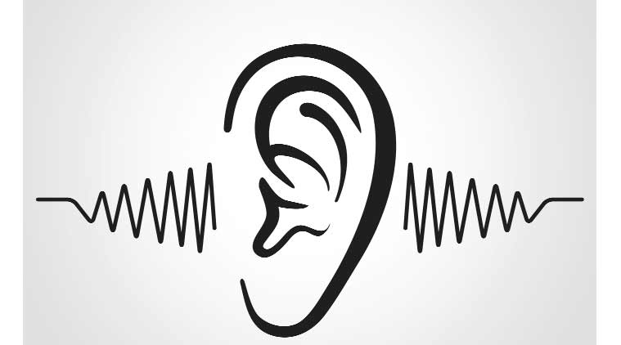
শব্দ (Sound)
বর্তমান বিশ্বে এখন সাউন্ড ইঞ্জিনিয়ারিং-এ এনালগ পদ্ধতি অচল হয়ে পড়েছে। কম্পিউটার দিয়ে উন্নতমানের সাউন্ড রেকর্ডিং করা যায়।
Notes:
এটা কিসের ছবি?

Slide 14
জোড়ায় কাজ
এখানে আলোচনা করা হয়নি, এমন আরও কতগুলি মাল্টিমিডিয়ার মাধ্যম তোমাদের খাতায় লিখ ?

Slide 15
শিক্ষার উপকরণ হিসাবে ব্যবহার
শিক্ষার উপকরণ হিসাবে বর্তমানে মাল্টিমিডিয়ার ব্যবহার ব্যপক। শ্রেণিকক্ষগুলো মাল্টিমিডিয়া ব্যবহারের ফলে শিক্ষার্থীরা খুব সহজেই বিষয় বস্তু বুঝতে পারছে।

Slide 16
মাল্টিমিডিয়া সফটওয়্যার
বাংলাদেশে এখন মাল্টিমিডিয়া সফটওয়্যার প্রস্তুত হওয়া শুরু হয়েছে।

Slide 17
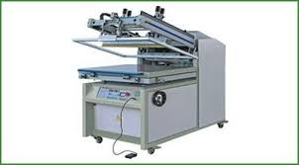
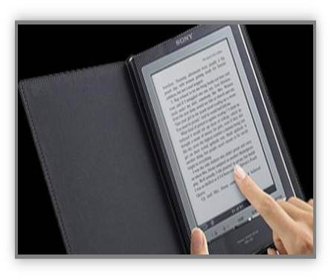
ডিজিটাল প্রকাশনা
আমাদের দেশে ডিজিটাল প্রকাশনার কাজ সবে শুরু হয়েছে। আশা করা যাচ্ছে একুশ শতকে ডিজিটাল প্রকাশনার কাজ আরও বাড়বে।
Notes:
ডিজিটাল প্রকাশনা কী?

Slide 18
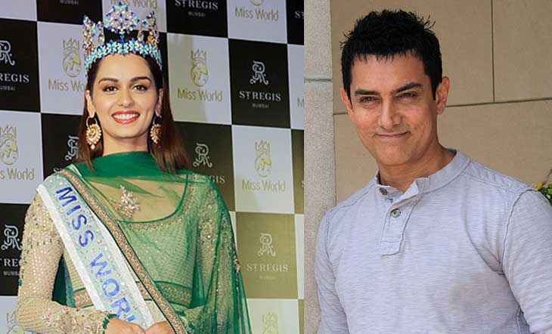
বিনোদন
বিনোদনের অধিকাংশ এলাকায় মাল্টিমিডিয়া জুড়ে রয়েছে। সিনেমা নাটকের ক্ষেত্রে মাল্টিমিডিয়ার সাহায্যে স্পেশাল ইফেক্ট ব্যবহার করা হয়।

Slide 19
বিজ্ঞাপন
বিজ্ঞাপনে মাল্টিমিডিয়া ব্যবহারের ফলে অত্যন্ত আকর্ষনীয়ভাবে তা উপস্থাপন করা সম্ভব হচ্ছে।

Slide 20
গেমস কার্টুন
ভিডিও গেম এবং কার্টুনে মাল্টিমিডিয়ার ব্যবহার ব্যাপক।

Slide 21
দলগত কাজ
মাল্টিমিডিয়া তোমাদের কাছে বেশি জনপ্রিয় এবং কেন?

Slide 22
মূল্যায়ন
১. মাল্টিমিডিয়া কী ?
(ক) বহুমাধ্যম
(খ) কোন মাধ্যম নাই
(গ) একক মাধ্যম
(ঘ) মোবাইল মাধ্যম
২. মাল্টিমিডিয়ার প্রধান মাধ্যম কয়টি?
(ক) ২ টি
(খ) ৩ টি
(গ) ৬ টি
(ঘ) ৫ টি

Slide 23
মূল্যায়ন
৩. ভিডিও মূলত এক ধরণের ?
(ক) গ্রাফিক্য্র
(খ) ইন্টারনেট
(গ) মোবাইলফোন
(ঘ) লেজার
৪. এনিমেশনের সাথে কিসের স্পর্ক রয়েছে…
i. অডিও
ii. ভিডিও
iii. টেক্সট
নিচের কোনটি সঠিক?
(ক) i ও ii
(খ) i ও iii
(গ) ii ও iii
(ঘ) i, ii ও iii

Slide 24
বাড়ির কাজ
কোন কোন ক্ষেত্রে মাল্টিমিডিয়া ব্যবহার করা যায় তার একটি তালিকা তৈরী করে আনবে।

